Slide 1

07. 이벤트
WEB 개발 기초 과정
HTML / CSS / JavaScript / Python

Slide 2
1
이벤트

Slide 3
01
이벤트
https://developer.mozilla.org/ko/docs/Web/Events

Slide 4
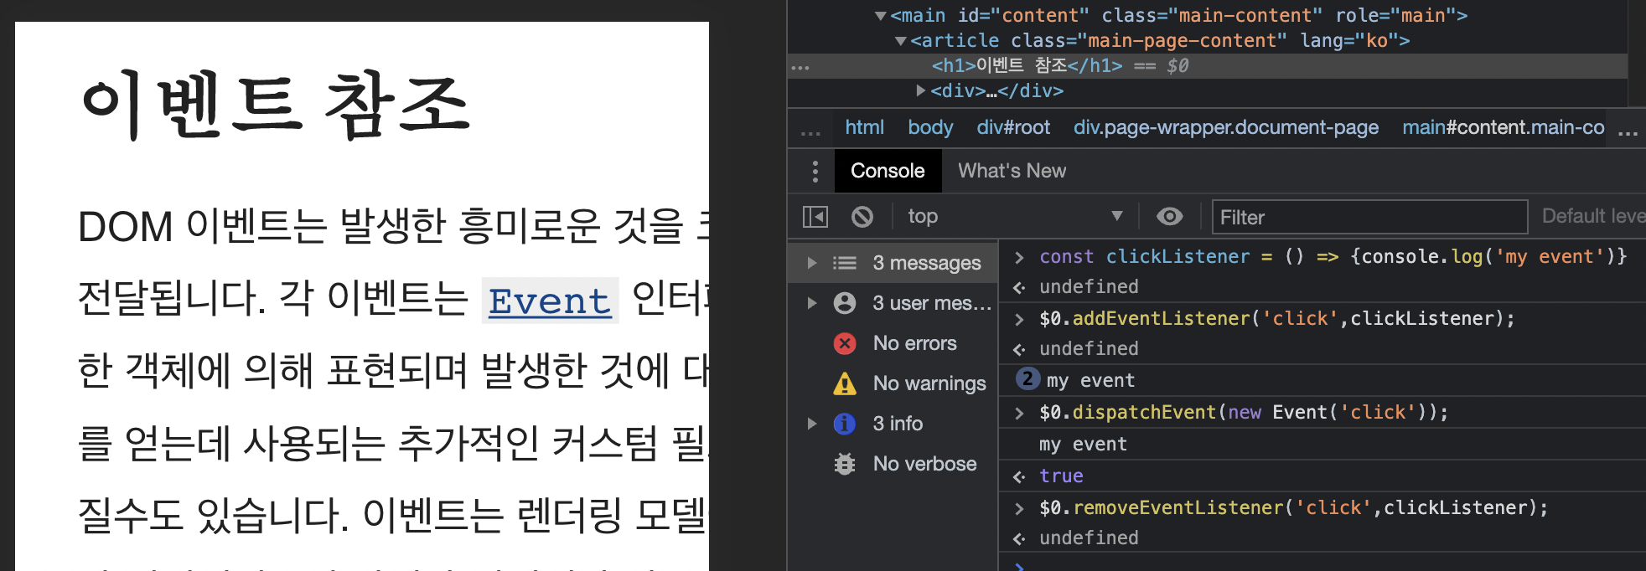
01
이벤트

Slide 5
01
이벤트
Bubbling
한 요소에 이벤트가 발생하면, 이 요소에 할당된 핸들러가 동작하고,
이어서 부모 요소의 핸들러가 동작합니다. 가장 최상단의 조상 요소를 만날 때까지
이 과정이 반복되면서 요소 각각에 할당된 핸들러가 동작합니다.
Capturing
Bubbling 과는 반대로 window로 부터 이벤트가 발생한 요소까지 이벤트를 전파한다.

Slide 6
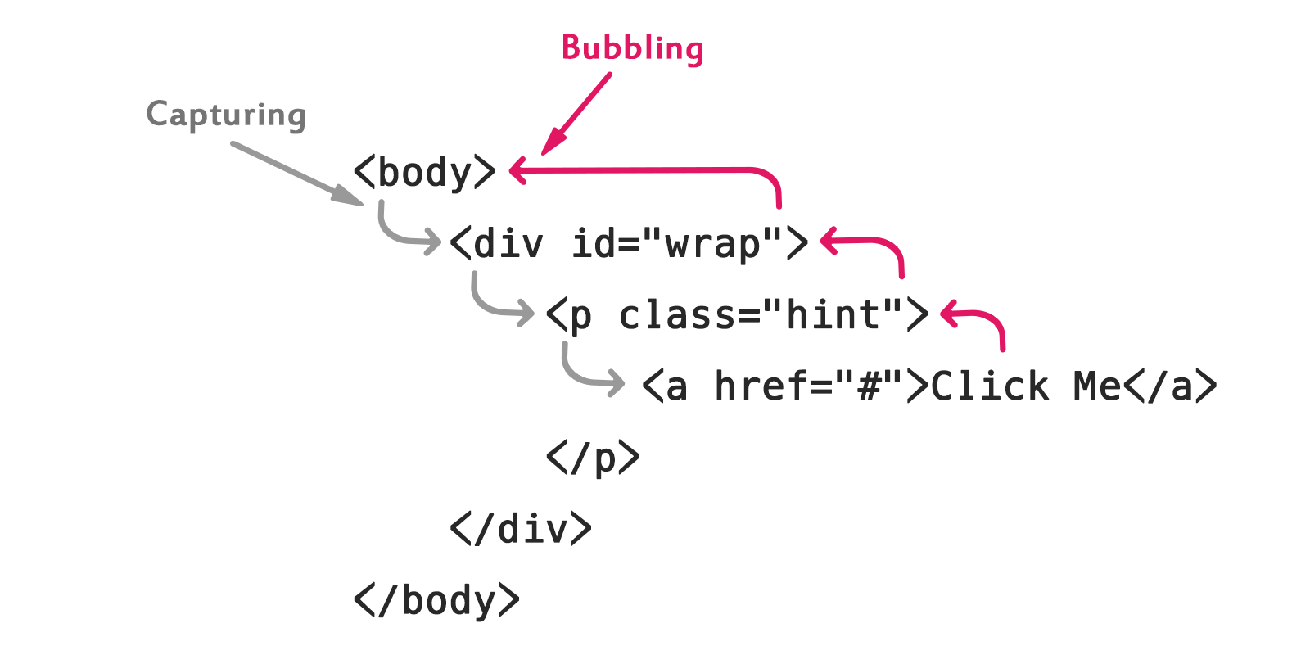
01
이벤트

Slide 7
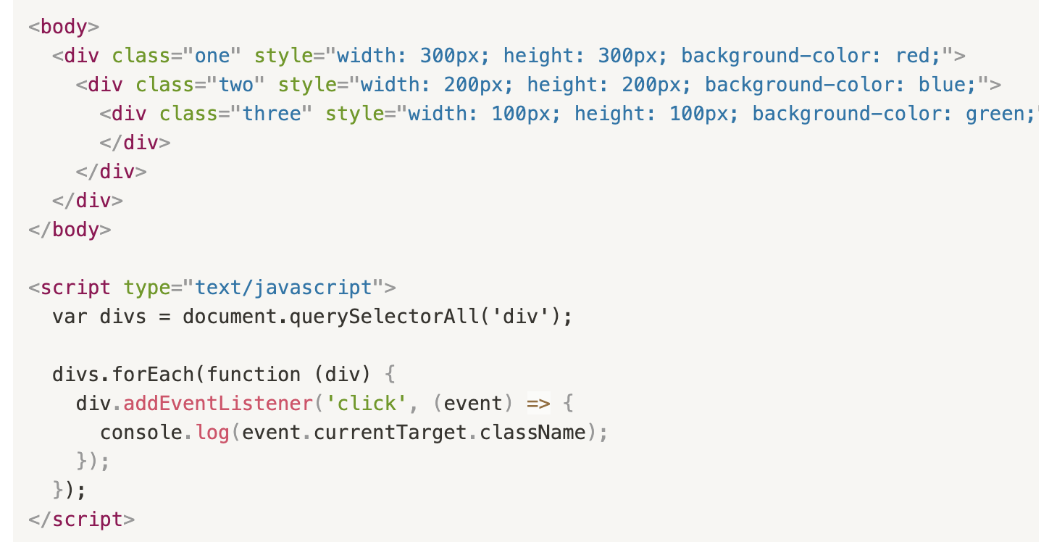
01
이벤트
Bubbling
Notes:
<!DOCTYPE html>
<html>
<head>
<meta charset="utf-8">
<meta name="viewport" content="width=device-width, initial-scale=1.0">
<title>Browser</title>
<style>
</style>
</head>
<body>
<body>
<div class="one" style="width: 300px; height: 300px; background-color: red;">
<div class="two" style="width: 200px; height: 200px; background-color: blue;">
<div class="three" style="width: 100px; height: 100px; background-color: green;">
</div>
</div>
</div>
</body>
<script type="text/javascript">
var divs = document.querySelectorAll('div');
divs.forEach(function (div) {
div.addEventListener('click', () => {
console.log(event.currentTarget.className);
});
});
</script>
</body>
</html>

Slide 8
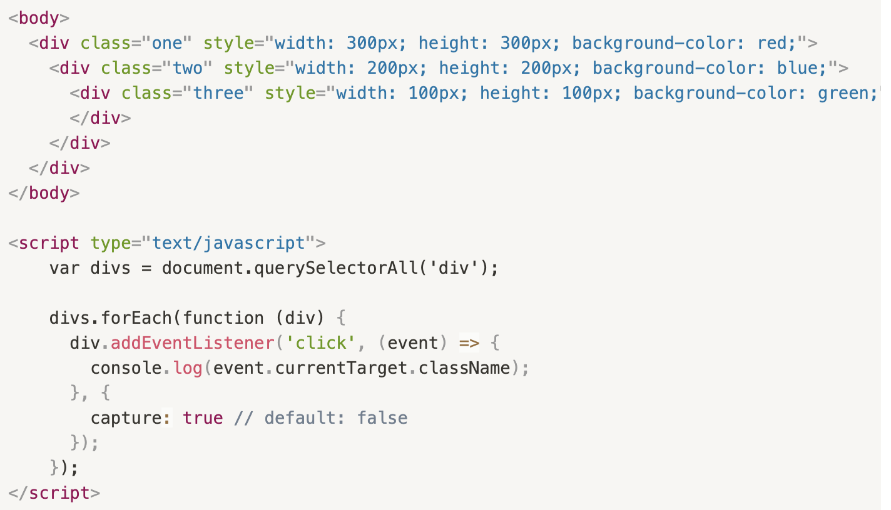
01
이벤트
Capturing
Notes:
<!DOCTYPE html>
<html>
<head>
<meta charset="utf-8">
<meta name="viewport" content="width=device-width, initial-scale=1.0">
<title>Browser</title>
<style>
</style>
</head>
<body>
<body>
<div class="one" style="width: 300px; height: 300px; background-color: red;">
<div class="two" style="width: 200px; height: 200px; background-color: blue;">
<div class="three" style="width: 100px; height: 100px; background-color: green;">
</div>
</div>
</div>
</body>
<script type="text/javascript">
var divs = document.querySelectorAll('div');
divs.forEach(function (div) {
div.addEventListener('click', () => {
console.log(event.currentTarget.className);
}, {
capture: true // default: false
});
});
</script>
</body>
</html>

Slide 9
01
이벤트
event.stopPropagation();
이벤트 캡쳐링과 버블링에 있어 현재 이벤트 이후의 전파를 막습니다.
event.stopImmediatePropagation()
현재 이벤트가 상위뿐 아니라 현재 레벨에 걸린 다른 이벤트도 중단한다.

Slide 10
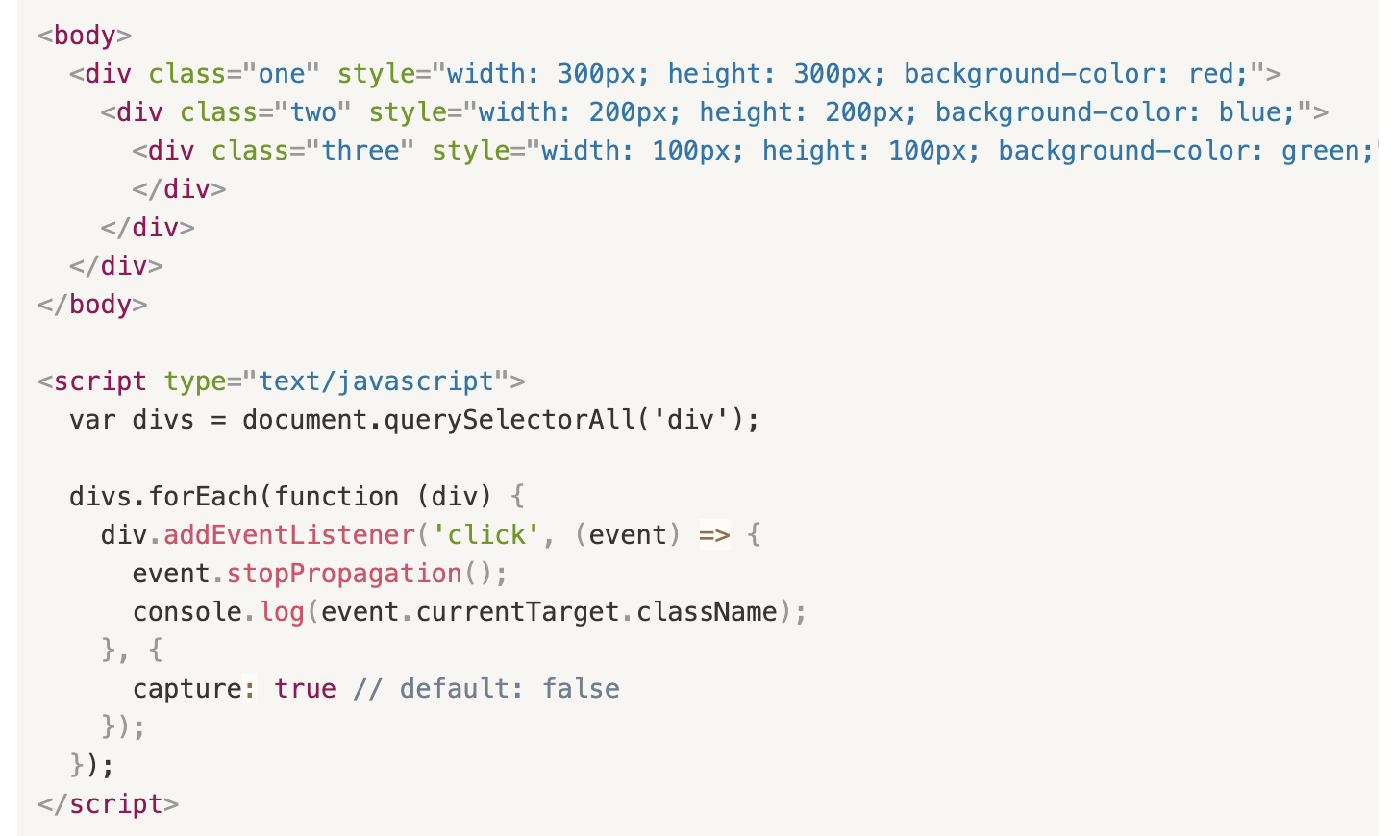
01
이벤트
stopPropagation
Notes:
<!DOCTYPE html>
<html>
<head>
<meta charset="utf-8">
<meta name="viewport" content="width=device-width, initial-scale=1.0">
<title>Browser</title>
<style>
</style>
</head>
<body>
<div class="one" style="width: 300px; height: 300px; background-color: red;">
<div class="two" style="width: 200px; height: 200px; background-color: blue;">
<div class="three" style="width: 100px; height: 100px; background-color: green;">
</div>
</div>
</div>
</body>
<script type="text/javascript">
var divs = document.querySelectorAll('div');
divs.forEach(function (div) {
div.addEventListener('click', (event) => {
event.stopPropagation();
console.log(event.currentTarget.className);
}, {
capture: true // default: false
});
});
</script>
</html>

Slide 11
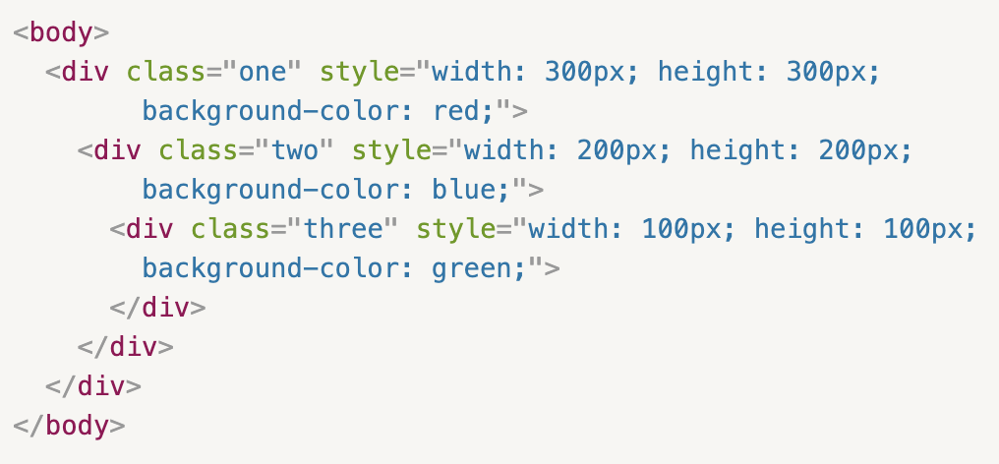
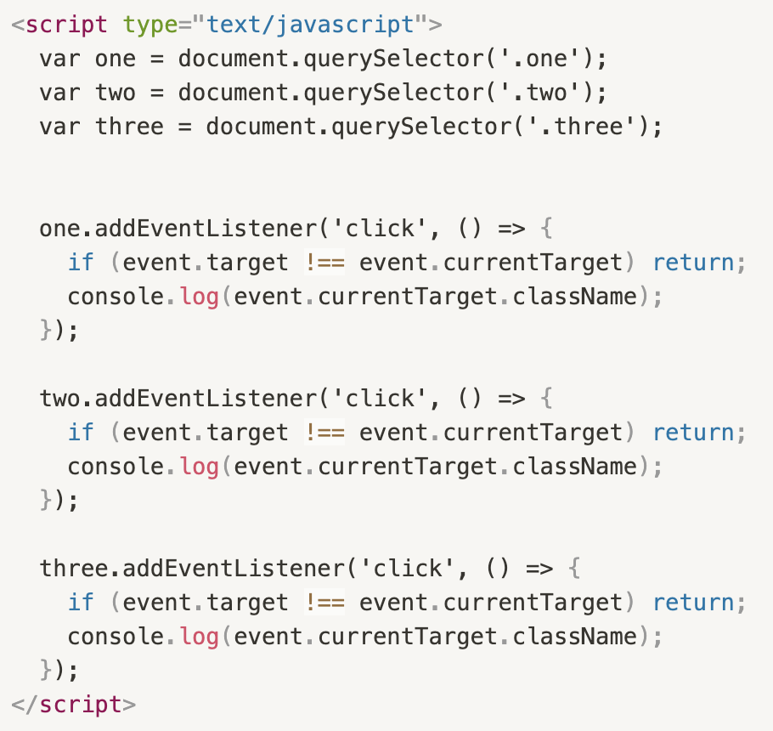
01
이벤트
위와 같은 상황에서의 Good Code
Notes:
<!DOCTYPE html>
<html>
<head>
<meta charset="utf-8">
<meta name="viewport" content="width=device-width, initial-scale=1.0">
<title>Browser</title>
<style>
</style>
</head>
<body>
<div class="one" style="width: 300px; height: 300px; background-color: red;">
<div class="two" style="width: 200px; height: 200px; background-color: blue;">
<div class="three" style="width: 100px; height: 100px; background-color: green;">
</div>
</div>
</div>
</body>
<script type="text/javascript">
var one = document.querySelector('.one');
var two = document.querySelector('.two');
var three = document.querySelector('.three');
one.addEventListener('click', () => {
if (event.target !== event.currentTarget) return;
console.log(event.currentTarget.className);
});
two.addEventListener('click', () => {
if (event.target !== event.currentTarget) return;
console.log(event.currentTarget.className);
});
three.addEventListener('click', () => {
if (event.target !== event.currentTarget) return;
console.log(event.currentTarget.className);
});
</script>
</html>

Slide 12
01
이벤트
event.preventDefault()
이벤트를 취소할 수 있는 경우, 이벤트의 전파를 막지않고 그 이벤트를 취소합니다.
(브라우저의 기본 동작 자체를 취소 합니다.)

Slide 13
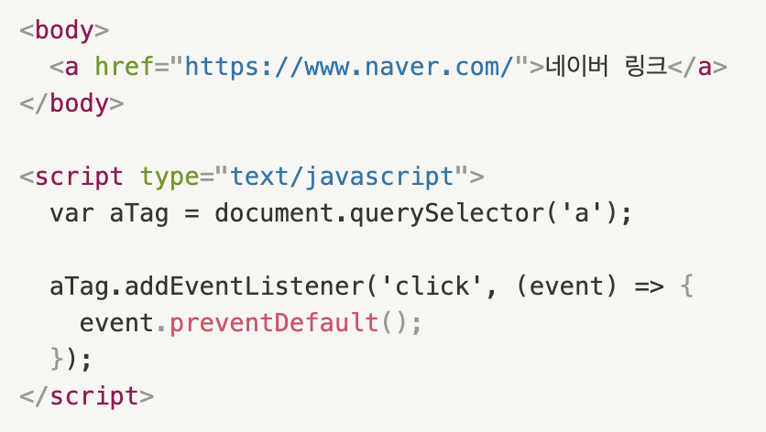
01
이벤트
preventDefault
Notes:
<!DOCTYPE html>
<html>
<head>
<meta charset="utf-8">
<meta name="viewport" content="width=device-width, initial-scale=1.0">
<title>Browser</title>
<style>
</style>
</head>
<body>
<body>
<a href="https://www.naver.com/">네이버 링크</a>
</body>
<script type="text/javascript">
var aTag = document.querySelector('a');
aTag.addEventListener('click', (event) => {
event.preventDefault();
});
</script>
</body>
</html>

Slide 14
01
이벤트
이벤트 위임 (Event Delegation)
이벤트 위임은 비슷한 방식으로 여러 요소를 다뤄야 할 때 사용됩니다.
이벤트 위임을 사용하면 요소마다 핸들러를 할당하지 않고,
요소의 공통 조상에 이벤트 핸들러를 단 하나만 할당해도 여러 요소를 한꺼번에 다룰 수 있습니다

Slide 15
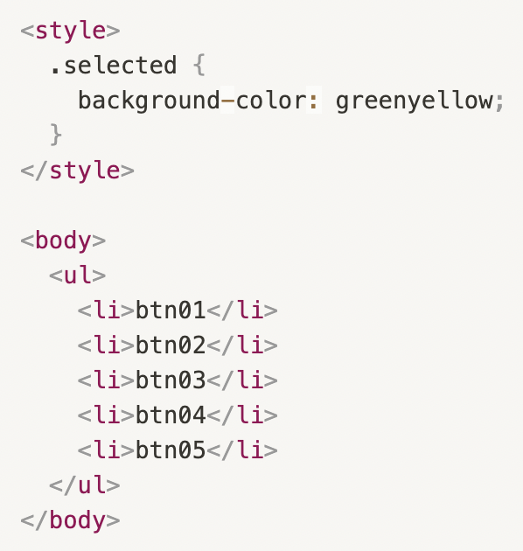
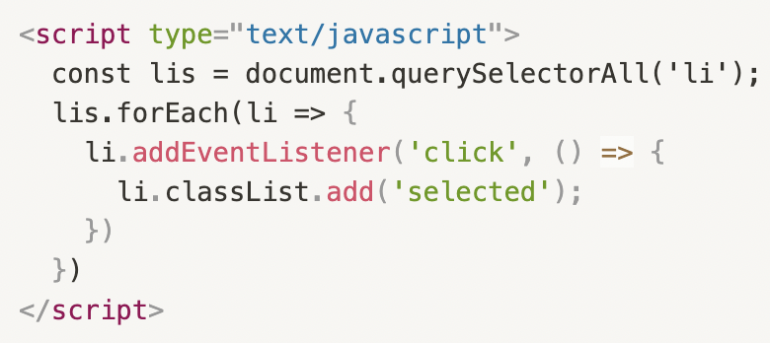
01
이벤트
Bad Code
Notes:
<!DOCTYPE html>
<html>
<head>
<meta charset="utf-8">
<meta name="viewport" content="width=device-width, initial-scale=1.0">
<title>Browser</title>
<style>
.selected {
background-color: greenyellow;
}
</style>
</head>
<body>
<ul>
<li>btn01</li>
<li>btn02</li>
<li>btn03</li>
<li>btn04</li>
<li>btn05</li>
</ul>
</body>
<script type="text/javascript">
const lis = document.querySelectorAll('li');
lis.forEach(li => {
li.addEventListener('click', () => {
li.classList.add('selected');
})
})
</script>
</html>

Slide 16
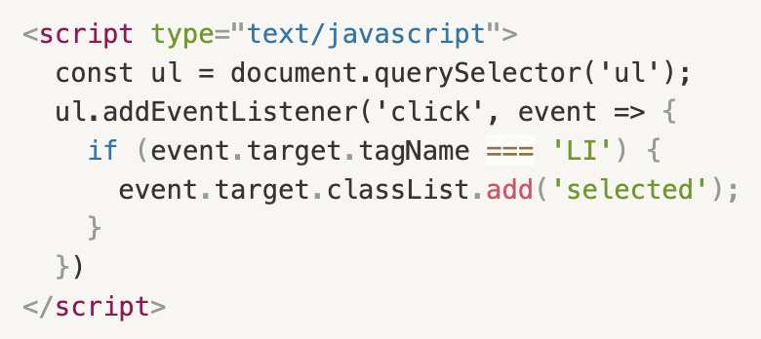
01
이벤트
Good Code
Notes:
<!DOCTYPE html>
<html>
<head>
<meta charset="utf-8">
<meta name="viewport" content="width=device-width, initial-scale=1.0">
<title>Browser</title>
<style>
.selected {
background-color: greenyellow;
}
</style>
</head>
<body>
<ul>
<li>btn01</li>
<li>btn02</li>
<li>btn03</li>
<li>btn04</li>
<li>btn05</li>
</ul>
</body>
<script type="text/javascript">
const ul = document.querySelector('ul');
ul.addEventListener('click', event => {
console.log("event.target.tagName : "+event.target.tagName )
if (event.target.tagName === 'LI') {
event.target.classList.add('selected');
}
})
</script>
</html>

